Slide 1
Projet B Fait par Émile Dion I nfection T ransmition pour la S exe ou par le Sang

Slide 2
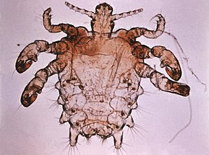
I nfection
Autre Nom: morpion
Nom scientifique: chlamydia
Type d’organisme: gonorrhée
Photo:
Symptômes: Des démangeaisons intenses dans la région du pubis.
Traitements: Il faut appliquer de la crème sur la région affectée.

Slide 3
Chlamydia
Autre Nom: Chlamydies
Nom scientifique: chlamydia trachomatis
Type d’organisme: Bactéries
Photo:
Symptômes: Des douleurs en urinant
Traitements: La chlamydia se traite à l’aide d’antibiotiques

Slide 4
Gonorrhée
Autre Nom: gonorrhée
Nom scientifique: Blennorragie
Type d’organisme Bactéries
Photo:
Symptômes: Des douleurs en urinant
Traitements:: La gonorrhée se traite à l’aide d’antibiotiques

Slide 5
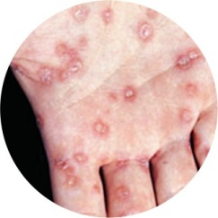
Syphilis
Autre Nom: Syphilis
Nom scientifique: Vérole
Type d’organisme: Bactérie
Photo:
Symptômes: des symptômes similaires à ceux de la grippe tels que la fièvre, la toux, des maux de tête, des douleurs et des courbatures, de la fatigue, des nausées et des vomissements.
Traitements: La syphilis se traite à l’aide d’antibiotiques

Slide 6
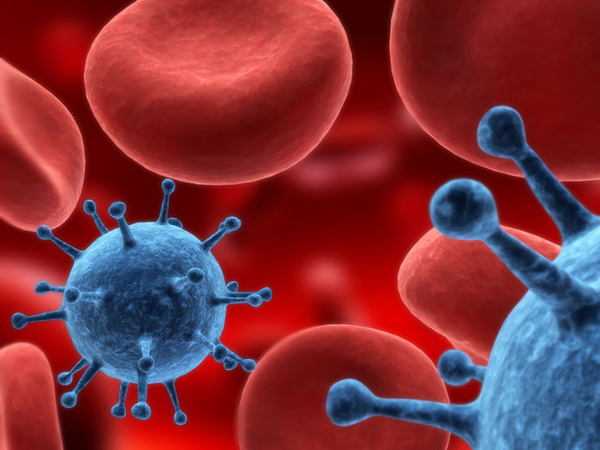
Sida
Autre Nom: Syndrome d'immunodéficience acquise
Nom scientifique: VIH
Type d’organisme: Virus
Photo:
Symptômes: Des maux de tête ou de gorge,
Traitements: Il n’y a aucun traitement pour guérir l’infection par le VIH ou le sida

Slide 7
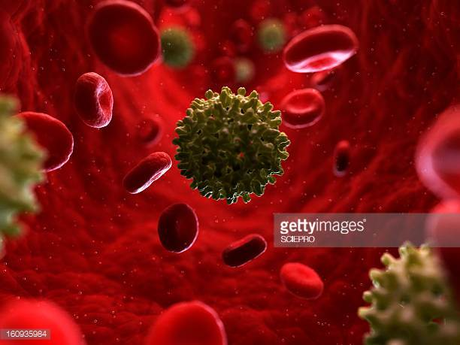
Hépatite B
Autre Nom: hépatite
Nom scientifique: Hepatitis B virus
Type d’organisme: Virus
Photo:
Symptômes: Des nausées avec ou sans vomissements etc.
Traitements: Des traitements peuvent limiter la gravité de l’infection et, parfois, permettre la guérison

Slide 8
Vaginite
Autre Nom: vaginalis
Nom scientifique: Trichomonas vaginalis
Type d’organisme: Virus
Photo:
Symptômes: De l’irritation, des rougeurs et des démangeaisons à la région vulvaire et vaginale
Traitements: L’infection vaginale se traite à l’aide de crème, de médicaments ou d’antibiotique, selon le type d’infection.

Slide 9
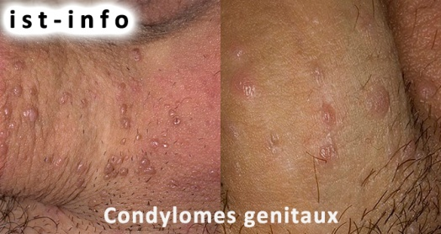
Condylomes
Autre Nom: Verrue génitale
Nom scientifique: condylomata acuminata
Type d’organisme: Virus
Photo:
Symptômes: Des verrues sur le gland, le frein, le prépuce, l’orifice urinaire et autour de l’anus.
Traitements: La disparition des condylomes ne veut cependant pas dire que l’infection est guérie

Slide 10
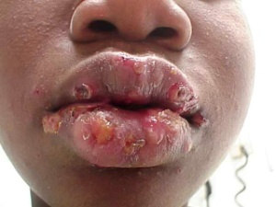
Herpès
Autre Nom: HSV2
Nom scientifique: Virus Herpes simplex
Type d’organisme: Virus
Photo:
Symptômes: De petits ulcères douloureux situés près de la région génitale, comme les organes génitaux, l’anus, les cuisses, les fesses et l’intérieur du vagin.
Traitements:Il n’y a pas de traitement efficace pour guérir l’herpès

